Slide 1

02.1-1
아두이노 포트
액정 디스플레이 장치
LCD 디스플레이에 대해서 알아 봅니다.

Slide 2
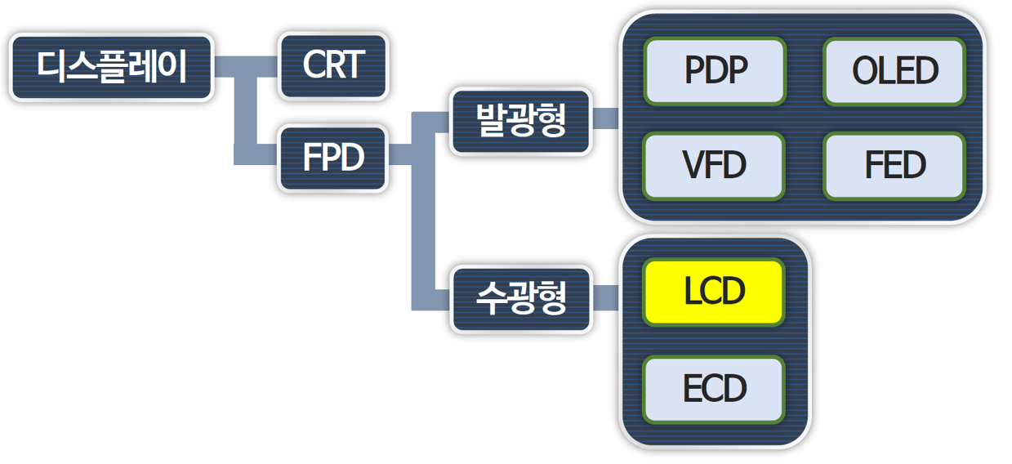
3.3
LED 출력
디스플레이 종류
디스플레이는 데이터를 화면에 시각적으로 표현하는 장치로서 기계로 부터 인간에게 정보를 전달해 주는 연결 장치 입니다.

Slide 3
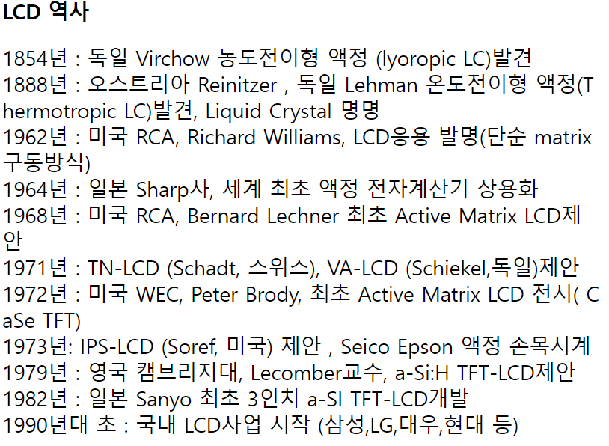
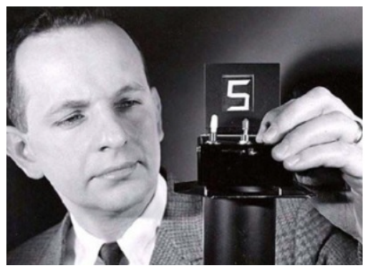
3.3
LED 출력
액정디스플레이
LCD는 Liquid Crystal Display의 약자 입니다. 액정을 이용한 디스플레이 장치 입니다.

Slide 4
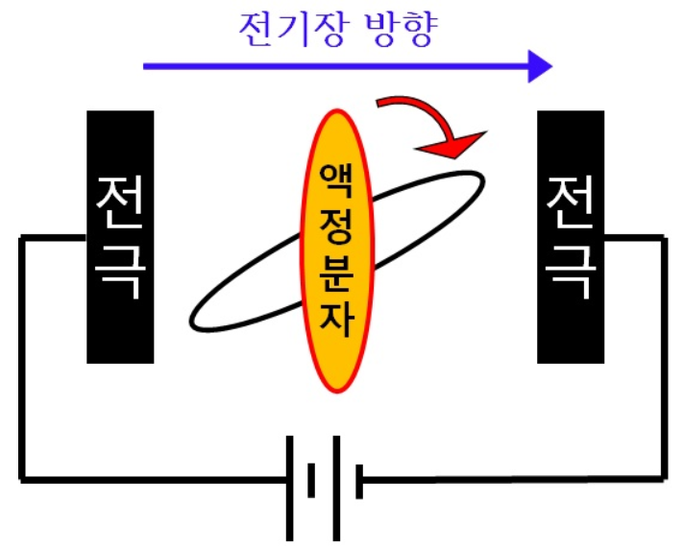
3.3
LED 출력
Liquid Crystal 액정이란?
액체와 결정의 중간 성질을 가지는 화합물 입니다. 전압이나 온도에 의해서 분자 배열이 변화는 특성을 가지고 색이나 투명도를 달리 하는 물질입니다.

Slide 5
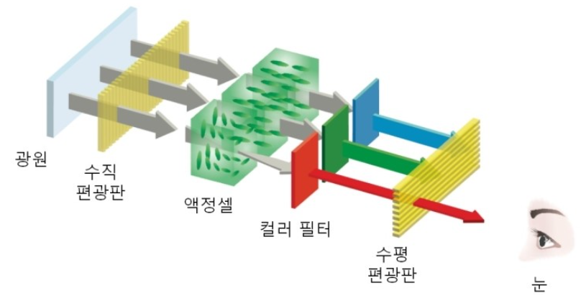
3.3
LED 출력
LCD 광원
액정(Liquid Crystal)은 자체적으로 빛을 발생하지 못합니다. 단지 빛을 차단하거나 투과시키는 역할만을 할 수 있습니다.
① 액정 디스플레이 장치는 액정셀 뒤에 빛을 발광하는 광원을 두어야 합니다.
②액정셀은 광원에서 나오는 빛의 통과 여부를 결정합니다.
③ 투과된 빛은 컬러 필터를 통과하여 빨강, 파랑, 초록색의 빛 점을 만들게 됩니다.
백라이트용 광원은 LED(Light Emitting Diode) 또는 CCFL(Cold Cathode Fluorescent Lamp)입니다.

Slide 6
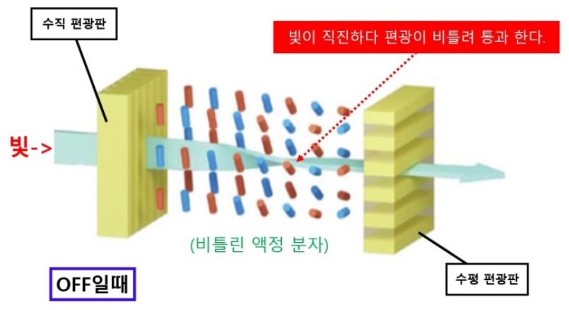
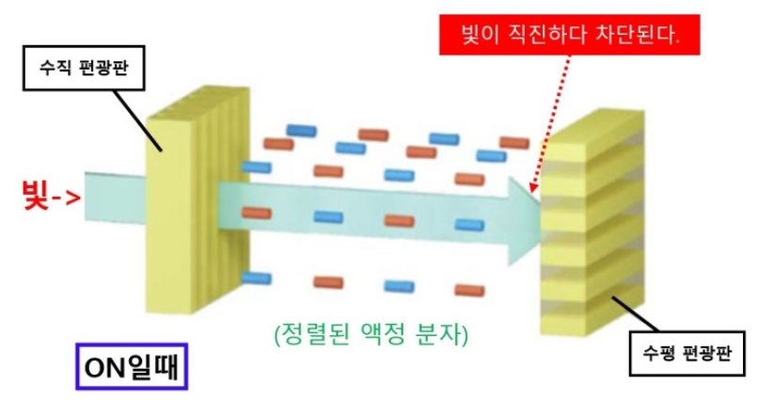
3.3
LED 출력
편광이란?
전자기파는 전기장과 자기장이 서로 수직을 이루며 상호 유도를 하게 됩니다.
빛의 방향은 전기장이 진동하는 평면을 기준으로 결정된다. 특정한 진동 방향의 빛만 포함한 빛을 편광이라고 합니다.

Slide 7
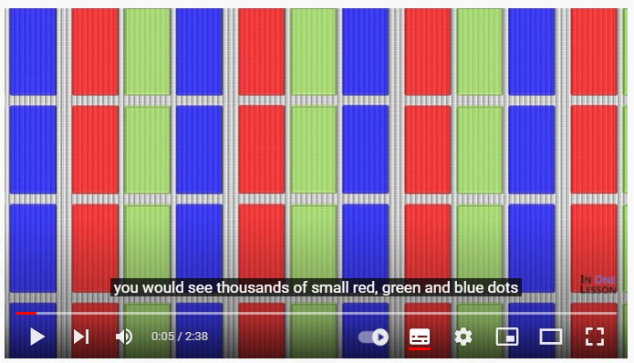
3.3
LED 출력
액정 분자에 전기장이 가해지면 꼬이지 않습니다. 편광된 빛이 액정 분자 층에 도달하면 빛이 꼬이지 않고 똑바로 통과합니다. 그것이 두 번째 편광판에 도달하면 통과할 것이며 뷰어는 디스플레이가 밝음을 알 수 있습니다.
① 양산에 성공한 최초의 LCD 패널 기술은 TN(Twisted Nematic)이라고 합니다. 패시브 매트릭스 LCD는 시야각이 좁고, 응답속도가 느리고, 흐릿한 등 많은 제약이 있지만 전력소모는 크다.
②능동 매트릭스 LCD 기술을 개발했습니다. 가장 널리 사용되는 것은 TFT(Thin Film Transistor) LCD 기술입니다.
③ 현대적인 LCD 기술이 개발되고 있습니다. 가장 잘 알려진 것은 IPS(In Plane Switching) LCD입니다. 초광시야각, 우수한 이미지 화질, 빠른 응답, 뛰어난 명암비, 적은 번인 결함 등이 있습니다.
https://youtu.be/0B79dGR19Tg

Slide 8
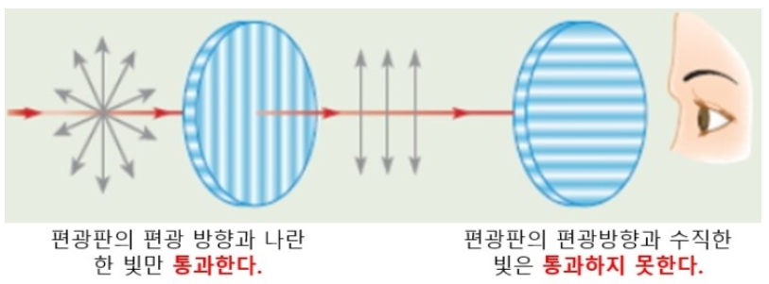
3.3
LED 출력
편광판
액정은 편광현상을 이용하여 전압이 없으면 빛은 통과되고, 전압이 있으면 빛이 차단된다.
빛은 여러 방향으로 진동을 합니다.
이러한 빛이 편광판을 지나게 되는데, 2개의 편광판을 이용하여 같은 방향의 빛 만을 투과 시키게 됩니다.
LCD 화면은 유리 기판의 두 전극 사이에 끼워진 액정 물질의 얇은 층을 포함하며 양쪽에 두 개의 편광판이 있습니다. 편광판은 특정 편광의 광파는 통과시키고 다른 편광의 광파는 차단하는 광학 필터입니다. 전극은 투명해야 하므로 가장 널리 사용되는 재료는 ITO(Indium Tin Oxide)입니다.

Slide 9
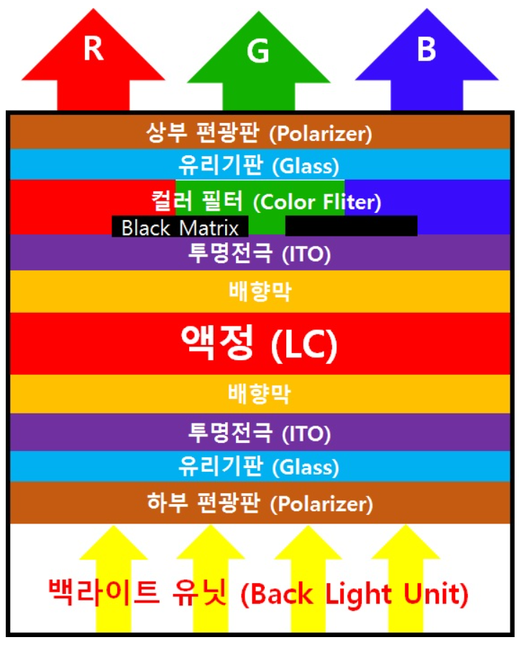
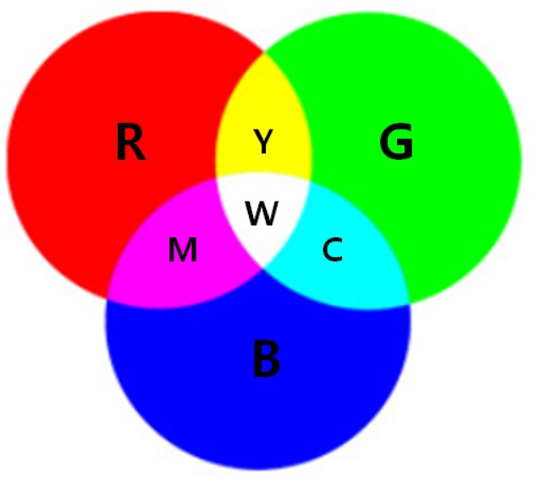
3.3
LED 출력
LCD 구조
LCD는 편광현상을 이용하여 백라이트 광원과 액정의 편광판을 이용하여 화면을 출력합니다.
① LCD는 자체 발광을 할수 없는 수광형 디스플레이 장치로 외부의 광원을 필요로 합니다.
② 편광판을 통과한 빛은 컬러필터를 통과 하면의 빛의 3원색을 조합하게 됩니다.

Slide 10
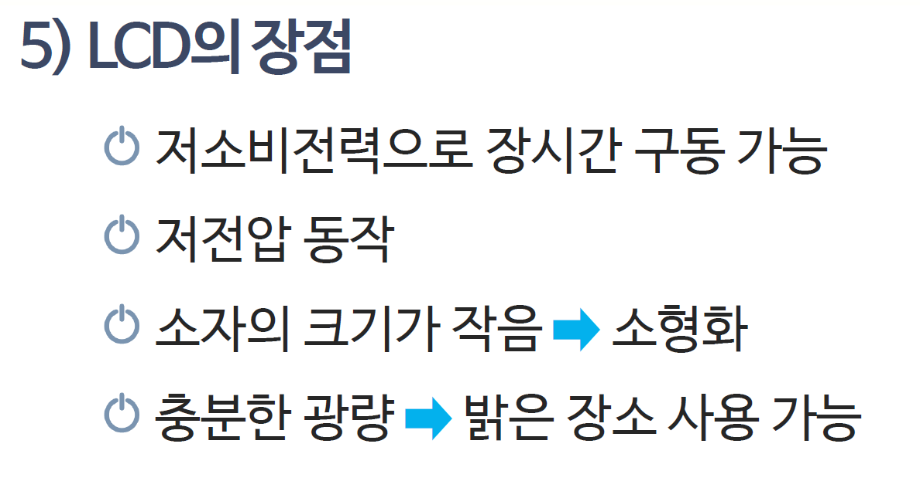
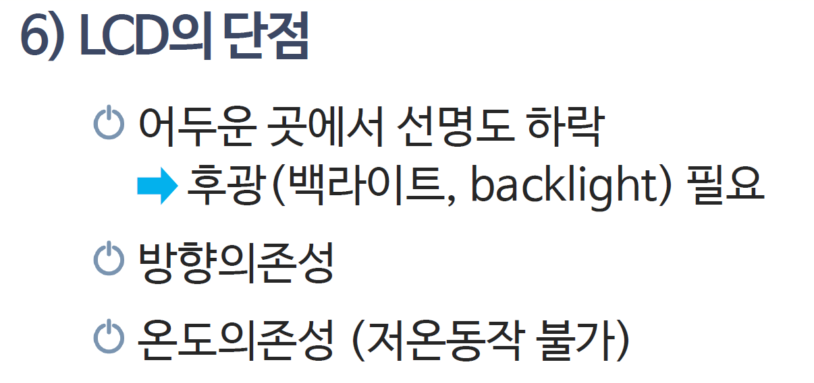
3.3
LED 출력

Slide 11
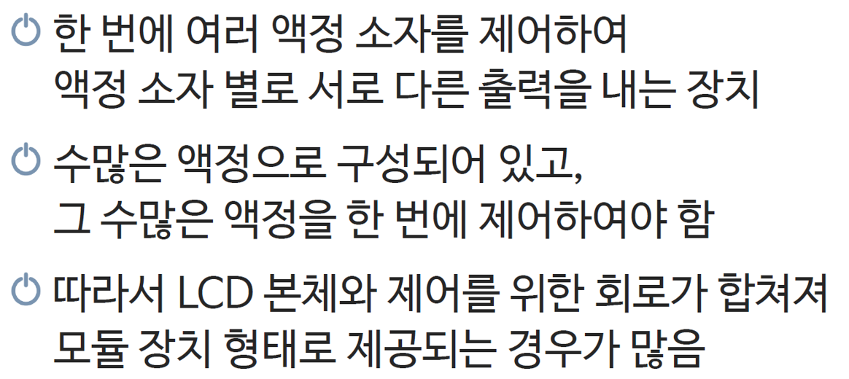
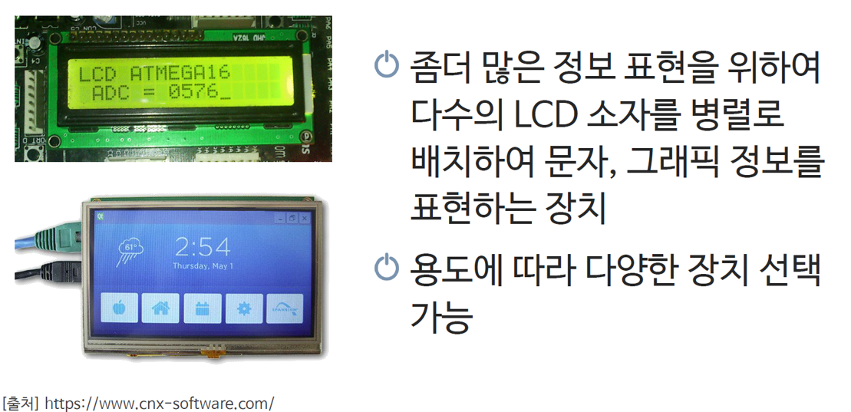
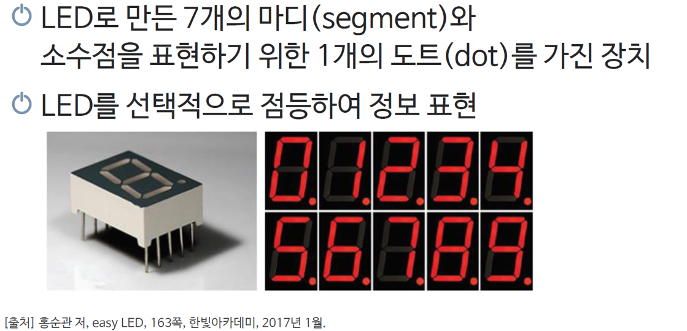
3.3
LED 출력
병렬 디스플레이 장치

Slide 12
3.3
LED 출력

